Slide 1
Розробка АІС по обслуговуванню клієнтів підприємством, що надає послуги по ремонту мобільних пристроїв
Дипломна робота
на тему:
Підготував
Студент групи 43-ПЗ
Кравчук Назар
Львів – 2017

Slide 2


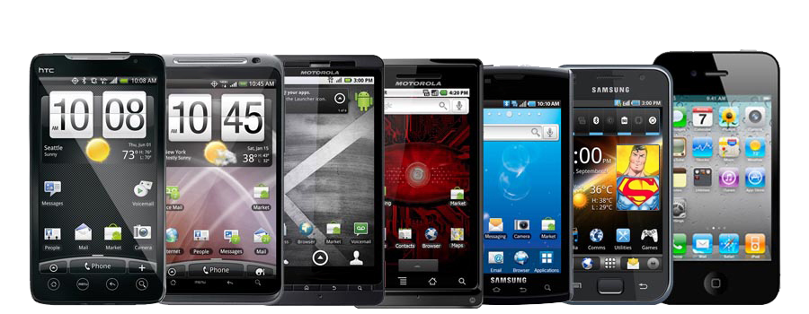
Актуальність теми
Ремонт телефонів займає лідируючі позиції серед усіх сервісних послуг.

Slide 3
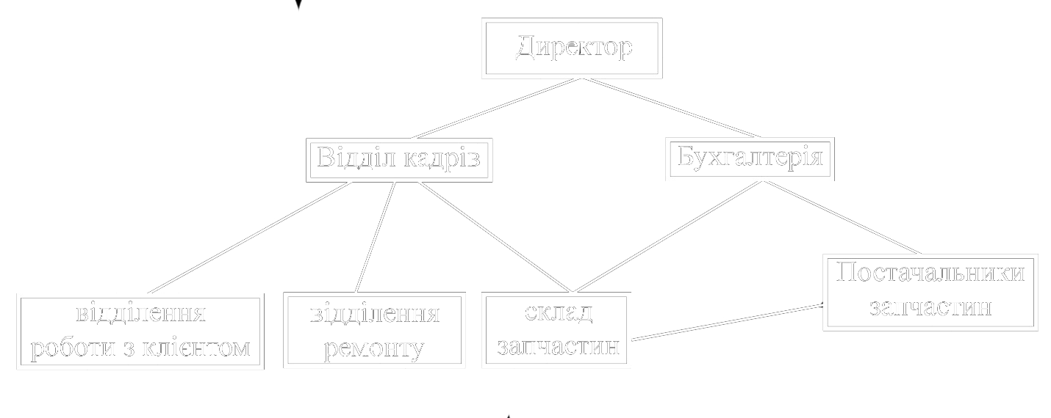
Об`єкт дослідження
Сервісний центр «СервісФон»
структура сервісного центру

Slide 4



Предмет дослідження
Підвищення ефективності підприємства за рахунок впровадження на ньому автоматизації праці

